Slide 1
Информационная безопасность
Презентация к лабораторной работе №_02 Габриэль Тьерри

Slide 2
Информация
Докладчик:
Габриэль Тьерри
Студент НКНбд 01-20
Факультет физико-математических и естественных наук
Российский университет дружбы народов имени Патриса Лумумбы
https://github.com/tgabriel22
1032204249@pfur.ru

Slide 3
Цель
Получение практических навыков работы в консоли с атрибутами файлов, закрепление теоретических основ дискреционного разграничения доступа в современных системах с открытым кодом на базе ОС Linux

Slide 4
Выполнение лабораторной работы

Slide 5

В установленной при выполнении предыдущей лабораторной работы операционной системе создайте учётную запись пользователя guest (использую учётную запись администратора): useradd guest
Рис_1

Slide 6
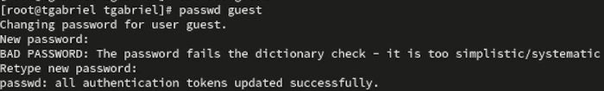
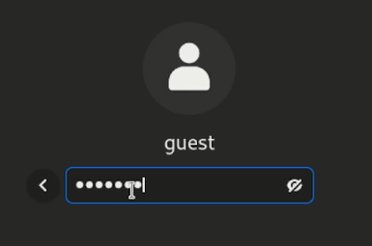
Задайте пароль для пользователя guest (использую учётную запись администратора): passwd guest
Рис_2
Войдите в систему от имени пользователя guest.
Рис_3

Slide 7

Определите директорию, в которой вы находитесь, командой pwd. Сравните её с приглашением командной строки. Определите, является ли она вашей домашней директорией?
Да
Рис_4

Slide 8


Уточните имя вашего пользователя командой whoami.
Рис_5
Уточните имя вашего пользователя, его группу, а также группы, куда входит пользователь, командой id. Выведенные значения uid, gid и др. запомните. Сравните вывод id с выводом команды groups.
значения совпадают.
Рис_6

Slide 9


Сравните полученную информацию об имени пользователя с данными, выводимыми в приглашении командной строки.
значения совпадают.(Рис_6)
Просмотрите файл /etc/passwd командой cat /etc/passwd Найдите в нём свою учётную запись. Определите uid пользователя.
1001 (Рис_6)
Определите gid пользователя. - 1001 (Рис_6)
Сравните найденные значения с полученными в предыдущих пунктах. - значения совпадают. cat /etc/passwd | grep guest
Рис_7
Рис_8

Slide 10

Определите существующие в системе директории командой ls -l /home/ Удалось ли вам получить список поддиректорий директории /home?
Да
Какие права установлены на директориях?
- Обе директории имеют права на чтение, запись и исполнение только для владельца директорий.
Рис_9

Slide 11

Проверьте, какие расширенные атрибуты установлены на поддиректориях, находящихся в директории /home, командой: lsattr /home Удалось ли вам увидеть расширенные атрибуты директории? Удалось ли вам увидеть расширенные атрибуты директорий других пользователей?
Посмотреть расширенные атрибуты удалось только для пользователя guest. Они отсутствуют.
Рис_10

Slide 12
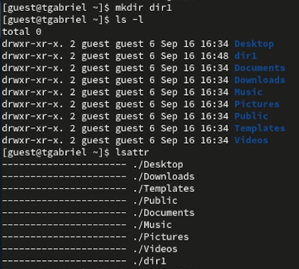
Создайте в домашней директории поддиректорию dir1 командой mkdir dir1 Определите командами ls -l и lsattr, какие права доступа и расширенные атрибуты были выставлены на директорию dir1.
Рис_11

Slide 13
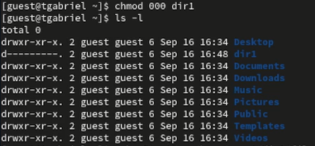
Снимите с директории dir1 все атрибуты командой chmod 000 dir1 и проверьте с её помощью правильность выполнения команды ls -l
Рис_12

Slide 14

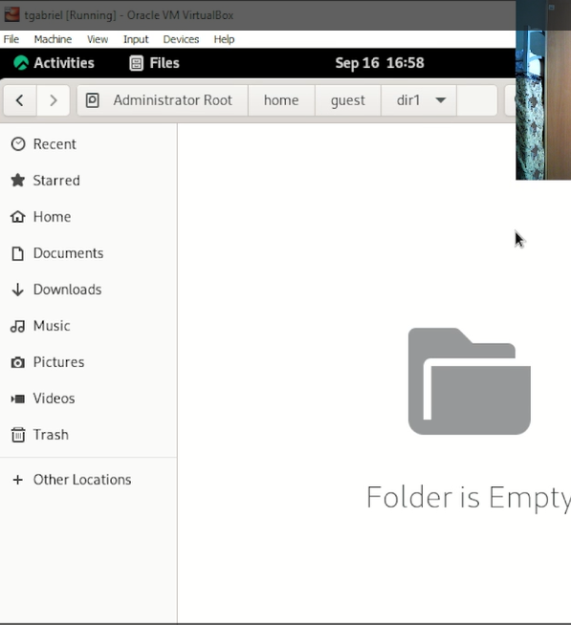
Попытайтесь создать в директории dir1 файл file1 командой echo "test" > /home/guest/dir1/file1 Объясните, почему вы получили отказ в выполнении операции по созданию файла?
нет прав Оцените, как сообщение об ошибке отразилось на создании файла?
файл не создался Проверьте командой ls -l /home/guest/dir1 действительно ли файл file1 не находится внутри директории dir1.
Рис_13
Рис_14

Slide 15
Заполните таблицу «Установленные права и разрешённые действия» (см. табл. 2.1), выполняя действия от имени владельца директории (файлов), определив опытным путём, какие операции разрешены, а какие нет. Если операция разрешена, занесите в таблицу знак «+», если не разрешена, знак «-».
Права директории | Права файла | Создание файла | Удаление файла | Запись в файл | Чтение файла | Смена директории | Просмотр файлов в директории | Переименование файла | Смена атрибутов файла
[000] | [000] | - | - | - | - | - | - | - | -
[100] | [100] | - | - | - | - | + | - | - | +
[200] | [200] | + | + | + | - | - | - | + | -
[300] | [300] | + | + | + | + | + | - | + | +
[400] | [400] | - | - | - | + | - | - | + | -
[500] | [500] | - | - | - | + | + | + | - | +
[600] | [600] | - | - | - | + | - | + | + | -
[700] | [700] | + | + | + | + | + | + | + | +
Рис_14

Slide 16
На основании заполненной таблицы определите те или иные минимально необходимые права для выполнения операций внутри директории dir1, заполните табл. 2.2.
Операция | Мин. права на директ. | Мин. права на файл
Создание файла | 200 | 200
Удаление файла | 300 | 300
Чтение файла | 200 | 200
Запись в файл | 500 | 500
Переименование файла | 100 | 100
Создание поддиректории | 400 | 400
Удаление поддиректории | 200 | 200

Slide 17
Выводы
Получил практические навыки работы в консоли с атрибутами файлов, закрепил теоретические основ дискреционного разграничения доступа в современных системах с открытым кодом на базе ОС Linux

